Slide 1
Исследовательский этап «Влияние пищевых продуктов на скорость таяния льда»
Команды Пингвинята
МОУ Октябрьской СОШ Некоузского МР
Возрастная номинация
учащиеся 1-4-х классов
Руководитель Меркушева Е.А
2020 г.

Slide 2
Антарктида: сквозь льды и время
Участвуя в проекте «Антарктида: сквозь льды и время», посвященном изучению самого холодного и самого загадочного материка нашей планеты – Антарктиды, мы узнали, что здесь находится основная часть мировых запасов льда.
Однако, исследования, проводимые учеными разных стран, указывают на то, что льды Антарктиды постепенно тают, их количество уменьшается из года в год. Причины таяния льда могут быть различны: это и потепление климата, и действие различных веществ, загрязняющих нашу планету.
Мы проведем свое исследование и выясним, какие вещества могут ускорить процесс таяния льда.

Slide 3
Необходимые материалы и оборудование:
формочки для приготовления кубиков льда;
поднос;
поваренная соль;
пищевая сода;
лимонная кислота (кристаллическая);
речной песок;
пищевые красители;
чайные ложки (можно пластиковые);
часы или таймер на телефоне;
термометр (спиртовой);
блокнот и ручка для записей;
Фотоаппарат
ВНИМАНИЕ: не забывайте правила безопасной работы! Используемые в эксперименте вещества нельзя брать руками и пробовать их на вкус! Выполняйте эксперименты только с руководителем и под его наблюдением!

Slide 4
Опыт 1. Влияние различных веществ на скорость таяния льда
Под скоростью таяния льда понимают время, затраченное на его плавление (переход из твердого состояния в жидкое). Чем больше скорость таяния, тем меньше время, затраченное на этот процесс.
Это процесс, при котором упорядоченная структура разрушается, кристаллы трансформируются сначала в кашицу, затем – в жидкое состояние.
При температуре ноль градусов , которую называют температурой плавления, кристаллическая решётка твёрдого тела начинает разрушаться. Молекулы получают большую свободу. Они могут перескакивать и занимать другие положения. Вещество превращается в жидкость.

Slide 5
Для поведения эксперимента нам нужен лед. Мы заморозили в холодильной камере воду в формочках и получили примерно одинаковые кубики льда. Лед разложили на тарелки.
На кубики льда мы одновременно насыпали по 1 ч.ложке заранее отмеренных разных веществ (реагентов), кроме одного (контрольного) обозначили их номерами.
№ 1 – поваренная соль;
№ 2 – речной песок;
№ 3 – смесь речного песка и соли;
№ 4 – пищевая сода;
№ 5- лимонная кислота;
№ 6 - пищевой краситель;
№ 7 – кубик льда без реагента
Заметили на часах (или на таймере) время, в течение которого будут плавиться кубики льда под действием различных реагентов.

Slide 6
Результаты эксперимента
Реагент | Поваренная соль | Речной песок | Смесь речного песка и соли | Пищевая сода | Лимон-ная кислота | Пищевой краси-тель | Контроль-ный кубик
Время плавления льда | 35 мин | 1ч 27 мин | 47 мин | 1ч | 1ч 13 мин | 1ч 15мин | 1 ч 30 мин
Вывод | Для данного эксперимента важно, чтобы все кубики льда имели одинаковый размер, чтобы точнее определить, как реагенты влияют на скорость таяния льда. Кусок льда, посыпанный солью, начал таять раньше всех. Температура замерзания воды О градусов Цельсия, а температура замерзания солевого раствора ниже нее на несколько градусов. Поэтому когда мы посыпаем лед солью, на подтаявшей поверхности льдинки мы получаем солевой раствор, лед, посыпанный солью, начинает плавиться. Быстро растаял лед со смесью соли и песка. На третьем месте была сода.

Slide 7
Затем почти одновременно растаял лед с лимонной кислотой и лед с пищевым красителем.
Лед с песком таял дольше всех и растаял почти одновременно с контрольным кубиком льда. От песка лед не тает. Крупинки песка забиваются в трещинки льда, и он теряет свою скользкость.
Снег, в который мы не добавили никакого реагента, растаял последним.
Таким образом, добавление в лед любых веществ приводит к ускорению таяния льда. Лучше всего на эту роль подходит поваренная соль.

Slide 8
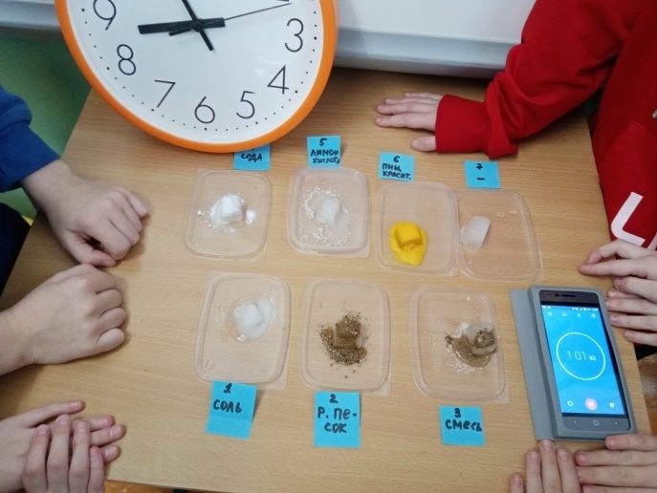
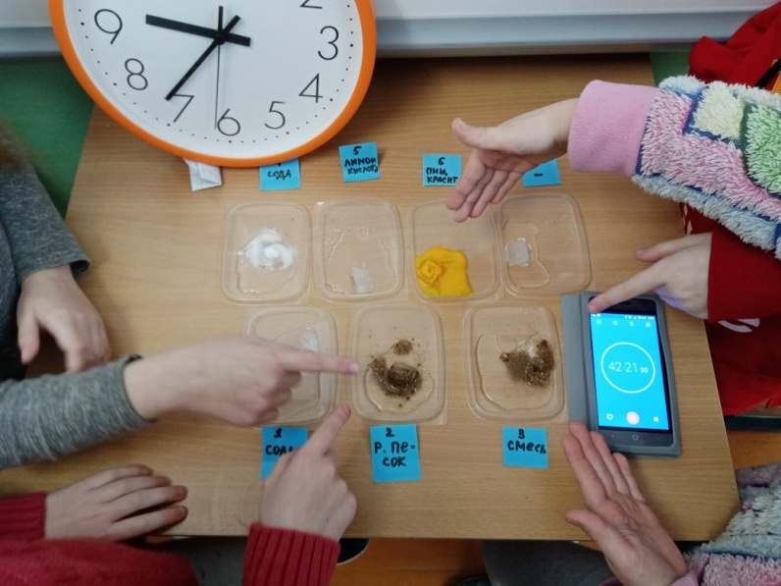
Фотоотчет опыта 1
Ррр
Все готово к эксперименту. Опыт начался
Вот уже растаял лед с солью и почти растаял лед со смесью соли и песка

Slide 9
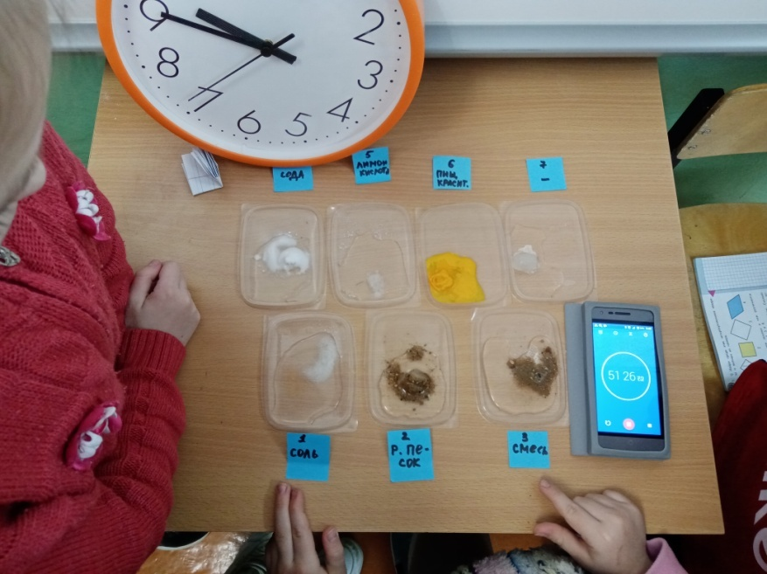
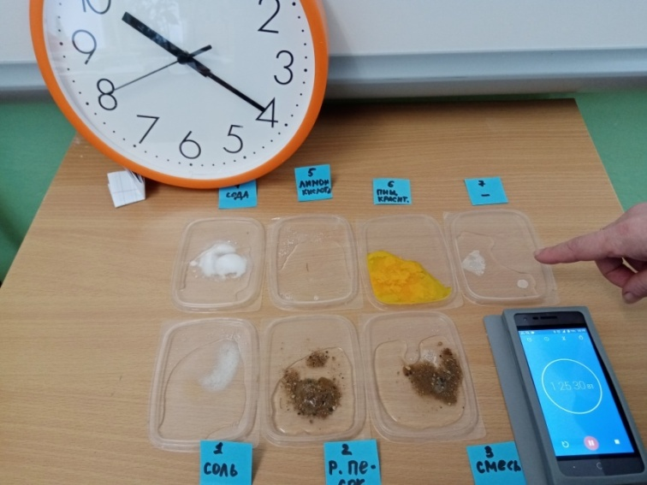
Прошел почти час. Тает лед с содой.
Тает лед с лимонной кислотой и пищевым красителем
Последним растаял лед с песком и контрольный кубик льда

Slide 10
Как люди используют знания о таянии льда
Люди давно используют различные способы, чтобы растопить лед. Их можно использовать в быту в качестве размораживателей.
Чаще всего люди используют реагенты в гололед
Соль – наиболее распространенный реагент. Но вместе с водой соль уходит в почву, нанося вред окружающей среде. При использовании коммунальными службами соль наносит вред обуви и вызывает коррозии на автомобилях.
Песчано-соляная смесь (пескосоль) – второй по распространенности реагент для борьбы со льдом. Смесь чаще всего состоит из песка и соли в пропорции 30% - соли, 70% - песка.
- Абразивные реагенты – песок. Он направлен на улучшение сцепления подошвы с поверхностью, но при этом он не помогает избавиться от льда. Главное преимущество данного вида реагентов – экологичность и простота использования.

Slide 11
Лед специально готовят в формочках. С помощью таких льдинок можно охладить любой напиток или блюдо.
Мешочек со льдом прикладывают к месту ушиба для ослабления боли.
как оттаять стекло или открыть дверь своей машины
как разморозить холодильник с труднодоступными воздуховодами
как сделать не замерзающим бетон или затирку для срочного ремонта.
Сталкиваясь с такими проблемами, человек начинает перебирать возможные варианты их решения.

Slide 12
Опыт 2. Зависимость скорости плавления льда от количества реагента.
В первом опыте мы выяснили, что многие вещества ускоряют процесс плавления льда. А зависит ли это процесс от количества взятого реагента?
Гипотеза исследования: чем больше поваренной соли насыпать на лед, тем быстрее он растает.
Для проверки гипотезы проведем эксперимент:
Возьмем три одинаковые по размеру кубика льда и насыплем одновременно поваренную соль.
На первый кубик высыплем 1 чайную ложку поваренной соли;
На второй кубик – 2 чайные ложки соли;
На третий – 3 чайные ложки соли.
Заметим и запишем время таяния каждого кубика льда.

Slide 13
Результаты эксперимента
Количество реагента | 1 ложка | 2 ложки | 3 ложки
Время плавления льда | 35мин | 48 мин | 1ч. 17 мин
Вывод | Мы предположили, что чем больше поваренной соли насыпать на лед, тем быстрее он растает, но оказалось, что быстрее растаял лед там, где меньше соли. Значит, чем больше соли , тем ниже температура его плавления, тем медленнее тает лед. Гипотеза была сформулирована неправильно, она не верна.

Slide 14
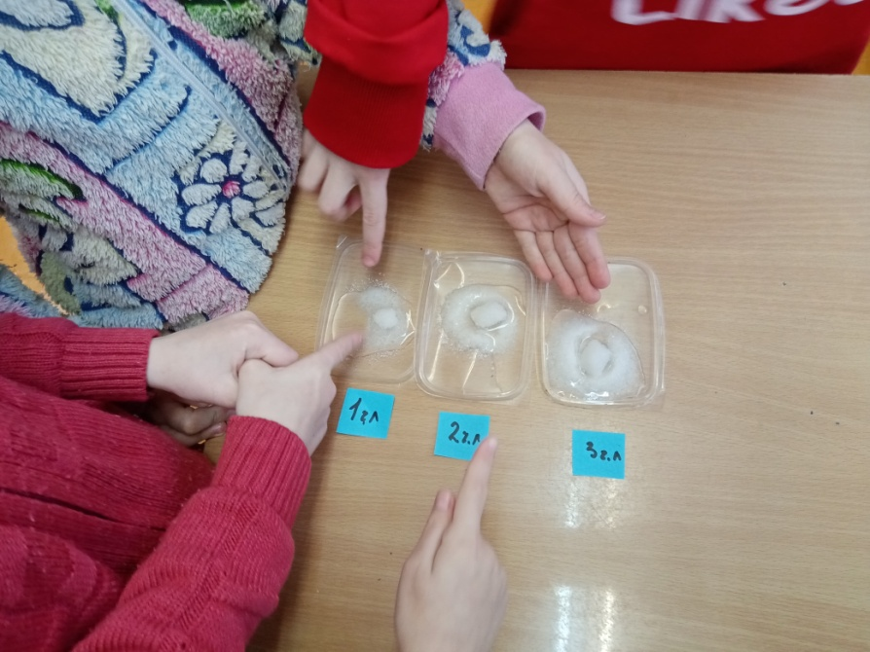
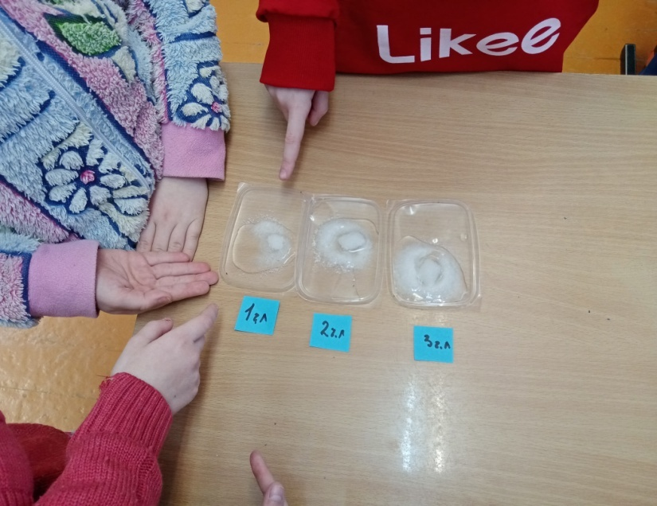
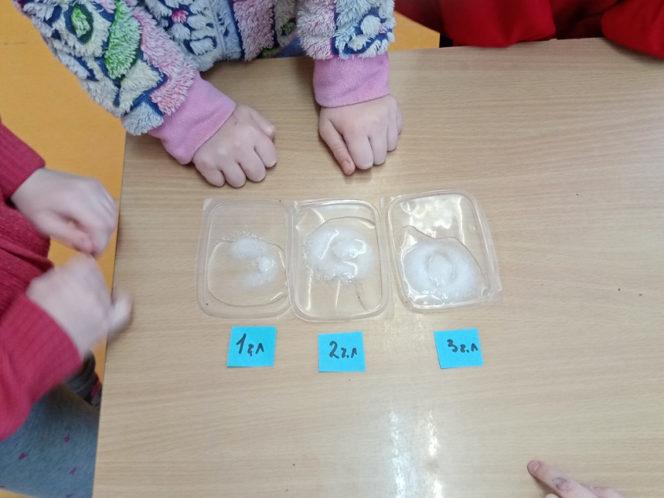
Гипотеза не подтвердилась
1
2
3
4

Slide 15
Опыт 3. Изменение температуры снега (льда) под действием поваренной соли.
Лед плавится и превращается в воду при нагревании. Но в опыте 2, когда лед плавился в присутствии поваренной соли, его не нагревали. Почему же лед расплавился?
Гипотеза исследования: если снег в смеси с солью плавится, значит, его температура становится выше.
Проделаем следующий эксперимент:
Наполним два стакана одинакового объема снегом (примерно по половине стакана)
Поместим в снег термометр и измерим температуру чистого снега.
Поместим в один из стаканов со снегом 2 столовые ложки кристаллической поваренной соли, отпустим термометр, будем аккуратно помешивать и наблюдать за спиртовым столбиком на термометре.

Slide 16
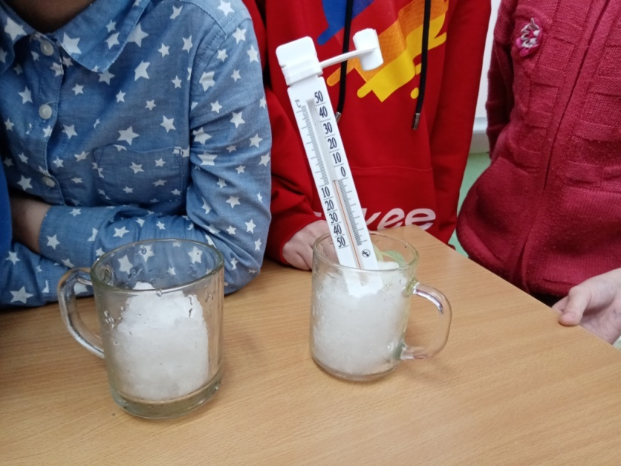
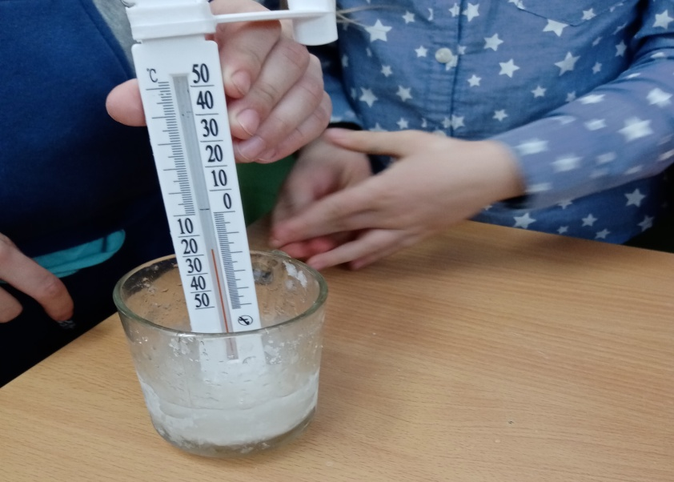
Результаты эксперимента
 | Фото | Показания термометра
Стакан с чистым снегом |  | Около 0⁰С
Стакан со снегом) и солью |  | Около -18⁰С

Slide 17
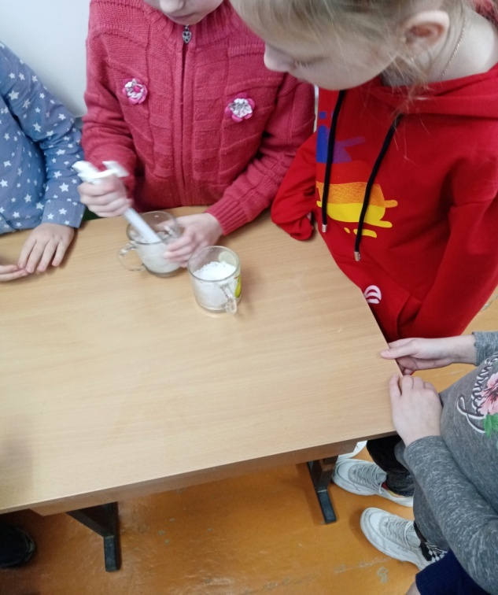
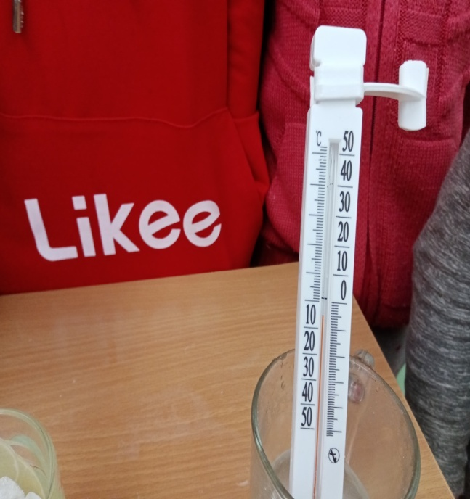
Кладем в стакан
со снегом
соль и размешиваем
Снег тает, появляется вода, внизу на стакане иней.
Температура резко понижается , а потом постепенно начинает расти.

Slide 18
Вывод
Температура в первом стакане со снегом была около 0⁰С.
В другой стакан мы добавили соль и стали размешивать. Когда появилась вода, температура стала падать, стакан покрылся инеем. Как так?
Учитель химии нам объяснил, что температура плавления чистой воды (в виде льда или снега) 0⁰С. Если внести в лед поваренную соль, то лед начинает плавиться при более низких - минусовых температурах. Этот процесс требует очень больших затрат энергии. Ведь чтобы из твердого состояния вода перешла в жидкое, должен разрушиться порядок молекул (кристаллическая решетка). А энергия эта берется из окружающей среды, резко охлаждая все вокруг. Поэтому получается, что лед тает, а температура смеси резко падает.
В нашем опыте она понизилась до минус -18°С, потом медленно стала расти. Таким образом , гипотеза , что если снег в смеси с солью плавится, значит, его температура становится выше, не подтвердилась.

Slide 19
Заключение
Выполняя исследовательский проект, мы сделали для себя много открытий о снеге и льде, добывали знания вместе с родителями из энциклопедий, интернета.
Мы проводили опыты, наблюдали, учились анализировать опытные данные и делать выводы. Мы не все поняли, но нам было интересно.

Slide 20
Источники
1 . С.А. Веретенникова, А. А. Клыков. М. « Четыре времени года», Просвещение. 1996 г.
2. Большая энциклопедия школьника «Планета Земля». « Издательство Росмэн- Пресс», А. Ю. Бирюкова. 2001 г.
3. «Всё обо всём» - М. 6 ЗАО «Планета детства», ООО « Издательство Астрель», АСТ, А. Брагин. 2001 г.
4. Детская энциклопедия. «Я познаю мир». - М., ООО «Издательство АСТ». В. А. Маркин. 2001 г.
5. «Физика в природе», М., Вербум – М, Л.В. Тарасов. « Снег и лёд» 2002 г.
6.Энциклопедия юному эрудиту обо всём от А до Я. Москва, «Махаон». 2008
7. Интернет ресурсы.

